Slide 1
Муниципальное бюджетное учреждение Центр «Солнечный» г. Челябинска
Тема проекта
«Моя малая родина»
Автор проекта: Кузнецова Галина
Ученица 7-в класса МБОУ № 22
Руководитель : Логиновская М.Ю.

Slide 5
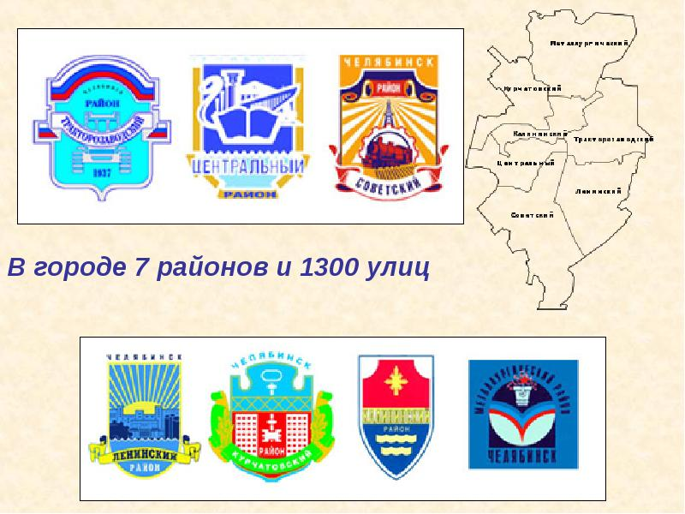

Slide 12
В 1788 году в Челябинске группа врачей во главе с С.С. Андреевским изучала сибирскую язву и ими была создана первая сыворотка против этой чрезвычайно опасной, смертельной болезни.
После постройки в 1892 году Самаро-Златоустовской железной дороги, соединившей Челябинск с Москвой, город стал активно развиваться. От Челябинска продолжилось строительство Транссибирской магистрали. Активно развивалась торговля. Челябинск стал лидером в России по торговле хлебом, а также вторым по торговле импортным чаем. Его называли «Воротами в Сибирь».
С 1890-х годов через Челябинск проходил путь многочисленных переселенцев, отправлявшихся в Сибирь. Возле железнодорожного вокзала действовал крупнейший в стране врачебно-питательный переселенческий пункт. Через него прошли сотни тысяч людей. В отдельные дни на челябинском вокзале скапливалось до 25 тысяч человек.

Slide 13
Если в 1897 году в Челябинске проживало лишь около 20 тысяч человек, то к 1917 году население приближалось уже к 70 тысячам. За быстрый рост некоторые наблюдатели называли Челябинск Зауральским Чикаго. Рост продолжился в советское время. В 1976 году здесь родился уже миллионный житель.
В мае 1918 году на железнодорожной станции Челябинск случился вооружённый мятеж Чехословацкого корпуса, после чего на Южном Урале разгорелся огонь Гражданской войны. В июле 1919 года город вернулся к большевикам.
3 сентября 1919 года Челябинск стал центром созданной Челябинской губернии, а 3 ноября 1924 года - центром Челябинского округа огромной Уральской области. 17 января 1934 года была создана Челябинская область. Интересно, что в 1937 году рассматривался вопрос о переименовании Челябинска в Кагановичград.

Slide 14
В годы первых пятилеток и во время Великой Отечественной войны здесь появилось много заводов. Бывший торговый город превратился в крупный индустриальный центр. В годы войны сюда из центральной части страны эвакуировали около 70 предприятий. Всего за 33 дня на Челябинском тракторном заводе, объединившимся с двумя эвакуированными предприятиями, было освоено серийное производство танков Т-34. Здесь впервые была поставлена на конвейер сборка танков, а потом опыт перенял «Уралвагонзавод» в Нижнем Тагиле. За время Великой Отечественной войны Челябинск дал фронту 16323 танка и САУ, 43811 танковых моторов, 85 тысяч комплектов топливной аппаратуры, большое количество корпусов артиллерийских и минометных боеприпасов. К концу войны в каждом третьем танке и боевом самолёте была челябинская сталь. Неформально Челябинск стали называть Танкоградом.

